Slide 1

Universidade Federal de Pelotas
Departamento de Medicina social
Melhoria da atenção aos Usuários com Hipertensão Arterial Sistêmica e/ou Diabetes Mellitus na UBS Maria Espanhol da Silva, Tarauacá/AC.
Especializando:Yosdel Hernández Rivero
Orientadora: Mabel Miluska
Suca Salas

Slide 2
INTRODUÇÃO
Hipertensão arterial sistêmica (HAS)
Condição clínica multifatorial caracterizada por níveis elevados e sustentados de pressão arterial >-140x90mmhg.
Associa-se a alterações funcionais e/ou estruturais dos órgãos alvo (coração, encéfalo, rins e os vasos sanguíneos) e a alterações metabólicas com aumento do risco de eventos cardiovasculares fatais e não fatais
(BRASIL, 2014).

Slide 3
INTRODUÇÃO
Diabetes mellitus (DM)
Transtorno metabólico de etiologias heterogêneas, caracterizado por hiperglicemia e distúrbios no metabólicos de carboidratos, proteínas e gorduras, resultantes de defeitos de secreção e/ou da ação da insulina.
O DM habitualmente está associada á dislipidemia, a hipertensão arterial e a disfunção endotelial.
(BRASIL, 2014).

Slide 4
A HAS é um grave problema de saúde pública no Brasil e no mundo. Sua prevalência no Brasil varia entre 22% e 44% em adultos, entre 20 e 59 anos chegando a mais de 50% dos indivíduos com 60 a 69 anos e 75% em indivíduos com mais de 70 anos (BRASIL, 2014).
No Brasil, dados de vigilância de Fatores de Risco e Proteção para Doenças Crônicas (VIGITEL, 2011) mostram que a prevalência de diabéticos auto referida na população acima de 18 anos aumentou de 5,3% para 5,6%, entre 2006 e 2011 (BRASIL, 2014).

Slide 5
A DM e HAS são primeira causa de mortalidade e de hospitalizações no SUS e representam mais da metade do diagnóstico primário em pessoas com insuficiência renal crônica submetidas à diálise.
(BRASIL, 2014).

Slide 6
UBS Maria Espanhol da Silva
Localiza-se na área urbana ao norte do município de Tarauacá-Acre .
Atende uma população de 3082 pessoas .
Uma equipe de saúde da família: um médico, um enfermeiro, dois técnicos de enfermagem, um cirurgião dentista , um ASB e 5 ACSs.

Slide 7
Indicadores de HAS antes da intervenção
Estimativa de hipertensos com 20 anos ou mais residentes na área: 542
Hipertensos com 20 anos ou mais residentes na área : 156
Realização de estratificação de risco cardiovascular: 156
Atraso de consultas agendadas em mais de 7 dias: 48
Exames complementares periódicos em dia: 103

Slide 8
Orientação sobre prática de atividade física regular 156
Orientação nutricional para alimentação saudável 156
Avaliação de saúde bucal em dia 109

Slide 9
INTRODUÇÃO
Indicadores de DM antes da intervenção
Estimativa de diabéticos com 20 anos ou mais residentes na área:155
Total de diabéticos com 20 anos ou mais residentes na área e acompanhados na UBS:36
Com realização de estratificação de risco cardiovascular por critério clínico :36
Com atraso de consulta agendada em mais de 7 dias: 3
Com exames complementares periódicos em dia: 36

Slide 10
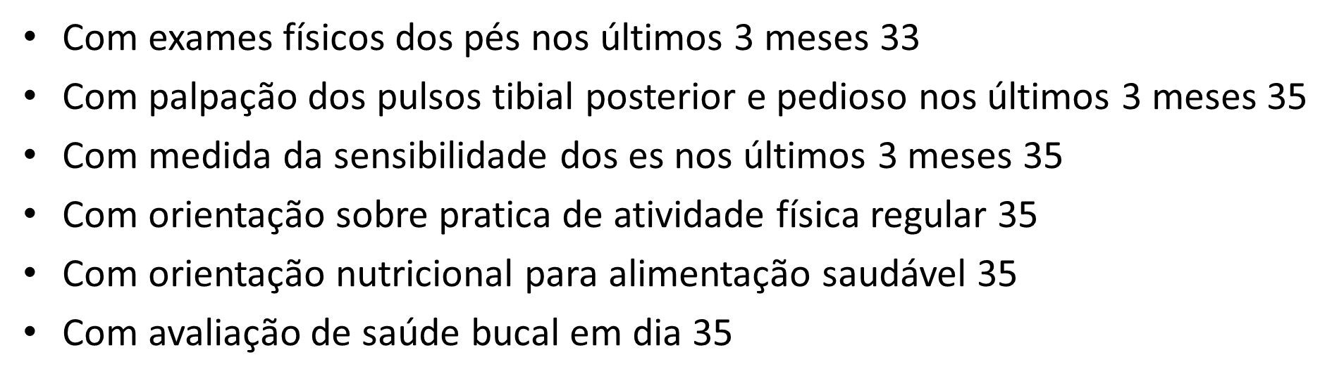

Slide 11
Objetivo Geral
Melhorar a atenção aos adultos portadores de Hipertensão Arterial Sistêmica e/ou Diabetes Mellitus.

Slide 12
Objetivos Específicos
Ampliar a cobertura à usuários hipertensos e/ou diabéticos
Melhorar a adesão do usuário hipertenso e/ou diabético ao programa
Melhorar a qualidade do atendimento ao paciente hipertenso e/ou diabético realizado na unidade de saúde

Slide 13
4. Melhorar o registro das informações
Mapear usuários hipertensos e diabéticos de risco para doença cardiovascular
Promover a saúde de hipertensos e diabéticos.

Slide 14
Metodologia
Este trabalho é uma intervenção, que foi realizada em 12 semanas, tendo como local da intervenção a UBS Maria Espanhol da Silva no município de Tarauacá/Acre.
A população alvo foram os usuários hipertensos e diabéticos da comunidade com 20 anos ou mais.

Slide 15
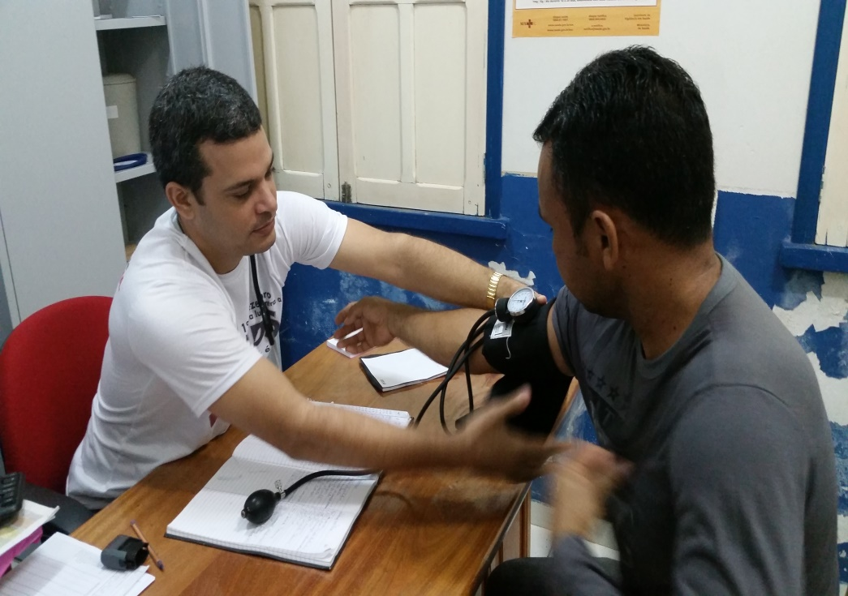
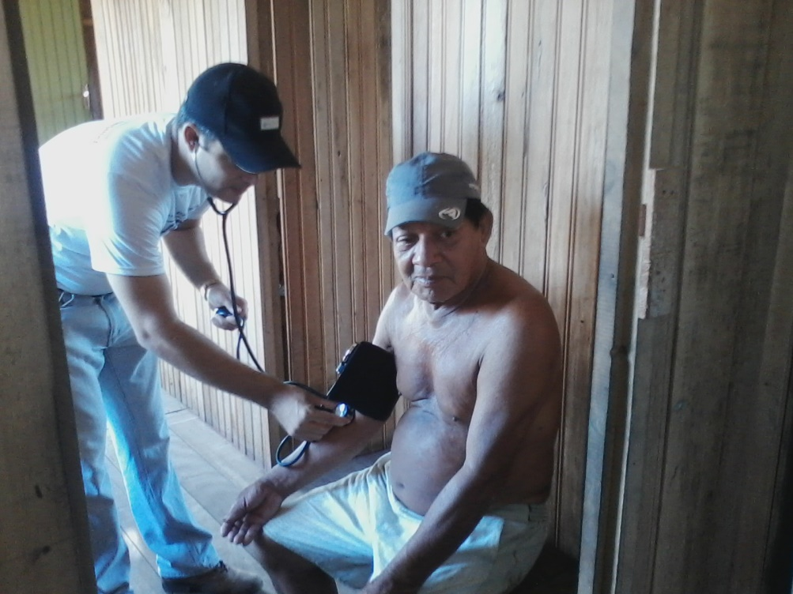
Aferição de pressão arterial pelo medico na UBS
Aferição de pressão arterial em visita
domiciliares
Notes:
Aferição de pressão arterial pelo medico na UBS e em visita domiciliar

Slide 16
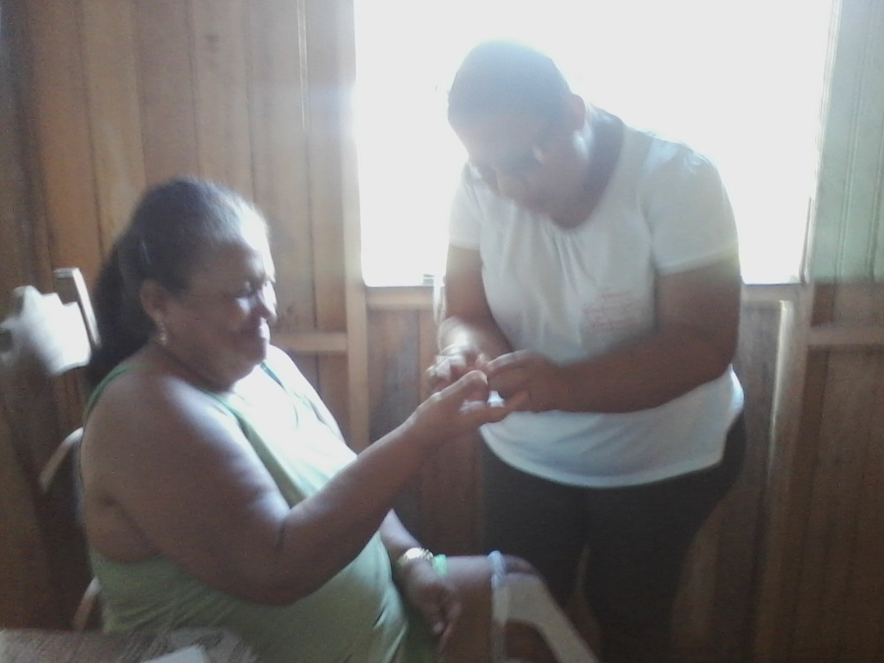
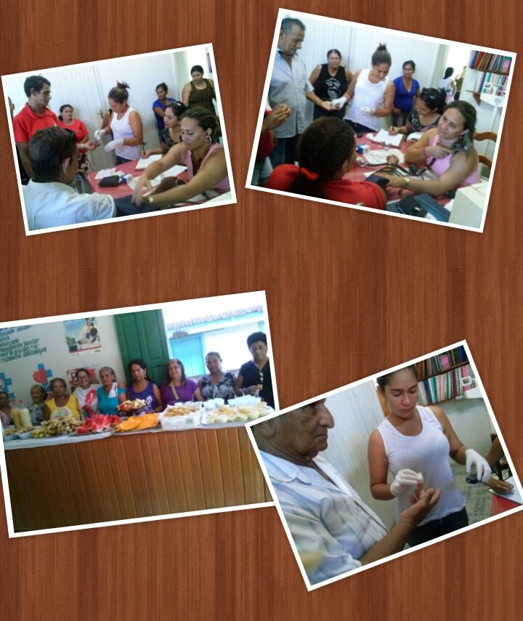

Controle de glicemia com os Diabéticos na área
Ação desenvolvida com os Hipertensos e Diabéticos
Café com a equipe
Notes:
Controle de glicemia com os Diabéticos na área

Slide 17
Para realizar a intervenção usamos o Manual Técnico de Atenção Básica Hipertensão Arterial Sistêmica e Diabetes Mellitus do Ministério da Saúde 2001, as fichas espelhos, planilhas e prontuários

Slide 18
Metas e Resultados
Objetivo 1.Ampliar a cobertura aos hipertensos e/ou diabéticos.
Meta 1.1. Cadastrar 85% dos hipertensos da área de abrangência no Programa de Atenção à Hipertensão Arterial e à Diabetes Mellitus da unidade de saúde.
Figura 1 Gráfico da cobertura do programa de atenção ao usuário portador de hipertensão na UBS Maria Espanhol da Silva , Tarauacá AC .

Slide 19
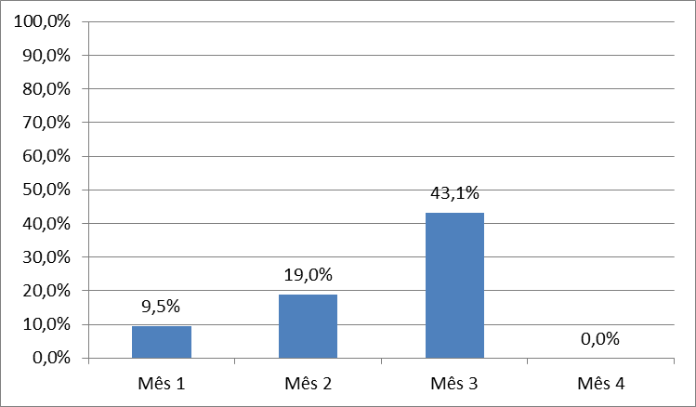
Objetivo 1.Ampliar a cobertura aos hipertensos e/ou diabéticos.
Meta 1.2. Cadastrar 60% dos diabéticos da área de abrangência no Programa de Atenção à Hipertensão Arterial e à Diabetes Mellitus da unidade de saúde
Figura 2. Gráfico da cobertura do programa de atenção ao usuário portador de diabetes na UBS Maria Espanhol da Silva, Tarauacá AC .

Slide 20
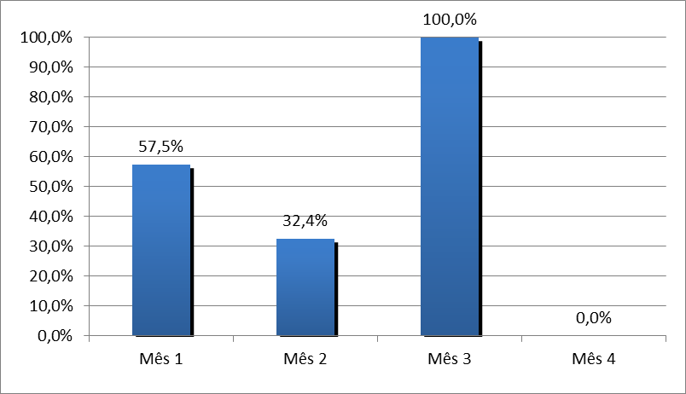
Objetivo 2. Melhorar a qualidade de atenção de hipertensos e diabéticos
Meta 2.1. Realizar exame clínico apropriado em 100% dos hipertensos.
Figura 3. Gráfico da proporção de hipertensos com o exame clínico em dia de acordo com o protocolo, UBS Maria Espanhol da Silva, município de Tarauacá AC.

Slide 21
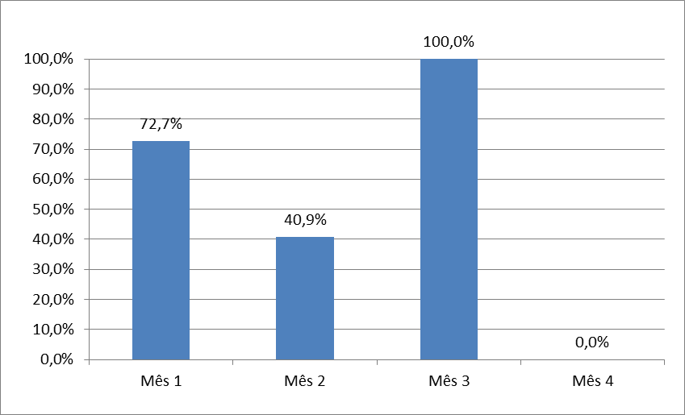
Objetivo 2.Melhorar a qualidade de atenção de hipertensos e diabéticos
Meta 2.2. Realizar exame clínico apropriado em 100% dos diabéticos.
Figura 4. Gráfico da proporção de diabéticos com o exame clínico em dia de acordo com o protocolo, UBS Maria Espanhol da Silva, município de Tarauacá AC .

Slide 22
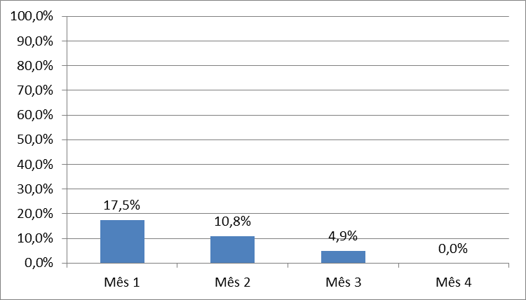
Objetivo 2. Melhorar a qualidade de atenção de hipertensos e diabéticos
Meta 2.3. Garantir a 100% dos hipertensos a realização de exames complementares em dia de acordo com o protocolo.
Figura 5. Gráfico da proporção de hipertensos com os exames complementares em dia de acordo com o protocolo, UBS Maria Espanhol da Silva , município de Tarauacá AC .

Slide 23
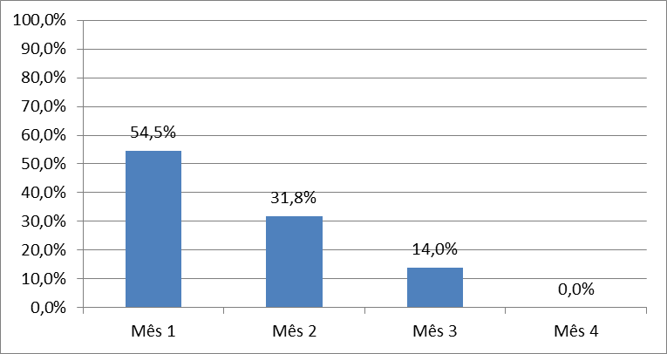
Objetivo 2. Melhorar a qualidade de atenção de hipertensos e diabéticos
Meta 2.4. Garantir a 100% dos diabéticos a realização de exames complementares em dia de acordo com o protocolo.
Figura 6. Gráfico da proporção de diabéticos com os exames complementares em dia de acordo com o protocolo, UBS Maria Espanhol da Silva , município de Tarauacá AC .

Slide 24
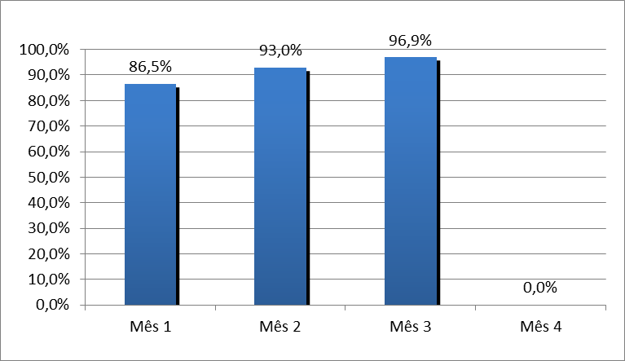
Objetivo 2. Melhorar a qualidade de atenção de hipertensos e diabéticos
Meta 2.5. Priorizar a prescrição de medicamentos da farmácia popular para 100% dos hipertensos cadastrados na unidade de saúde.
Figura 7. Gráfico da proporção de hipertensos com prescrição de medicamentos da Farmácia Popular/Hiperdia priorizada, UBS Maria Espanhol da Silva, município de Tarauacá AC .

Slide 25
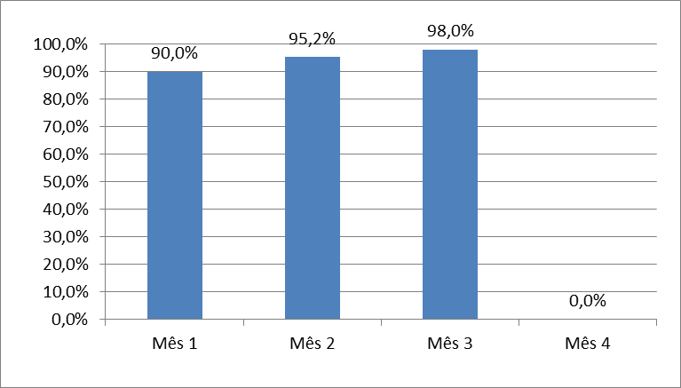
Objetivo 2. Melhorar a qualidade de atenção de hipertensos e diabéticos
Meta 2.6. Priorizar a prescrição de medicamentos da farmácia popular para 100% dos diabéticos cadastrados na unidade de saúde.
Figura 8. Gráfico da proporção de diabéticos com prescrição de medicamentos da Farmácia Popular/Hiperdia priorizada, UBS Maria Espanhol da Silva , município de Tarauacá AC .

Slide 26
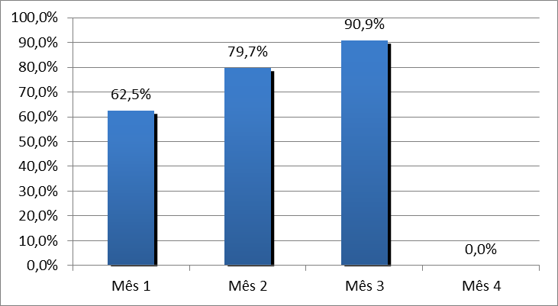
Objetivo 2.Melhorar a qualidade de atenção de hipertensos e diabéticos
Meta 2.7. Realizar avaliação da necessidade de atendimento odontológico em 100% dos hipertensos.
Figura 9. Gráfico da proporção hipertensos com avaliação da necessidade de atendimento odontológico, UBS Maria Espanhol da Silva , município de Tarauacá AC .

Slide 27
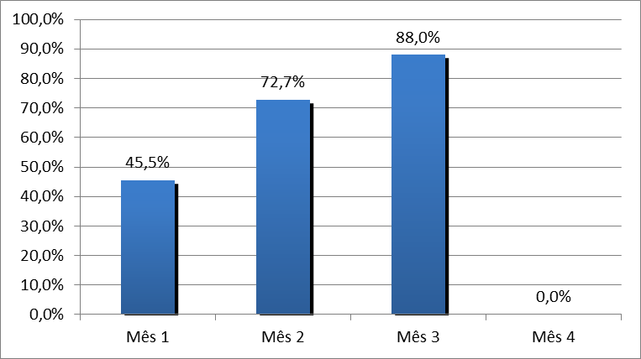
Objetivo 2. Melhorar a qualidade de atenção de hipertensos e diabéticos
Meta 2.8. Realizar avaliação da necessidade de atendimento odontológico em 100% dos diabéticos.
Figura 10. Gráfico da proporção de diabéticos com avaliação da necessidade de atendimento odontológico, UBS Maria Espanhol da Silva ,município de Tarauacá AC .

Slide 28
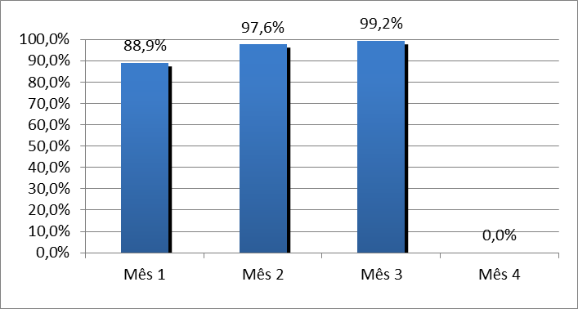
Objetivo 3. Melhorar a adesão de hipertensos e diabéticos ao programa
Meta 3.1. Buscar 100% dos hipertensos faltosos às consultas na unidade de saúde conforme a periodicidade recomendada.

Slide 29
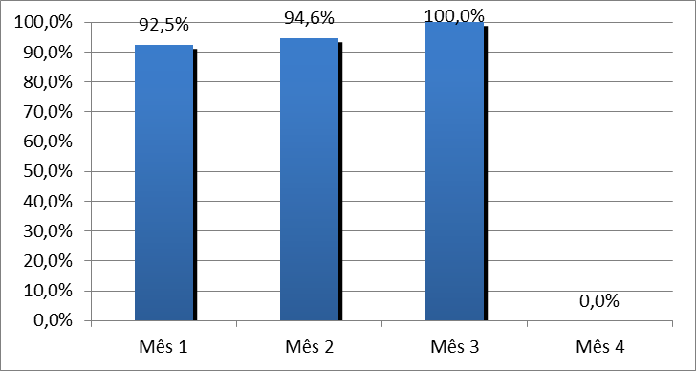
Objetivo 4. Melhorar o registro das informações
Meta 4.1. Manter ficha de acompanhamento de 100% dos hipertensos cadastrados na unidade de saúde.
Figura 12. Gráfico da proporção de hipertensos com registro adequado na ficha, UBS Maria Espanhol da Silva , município de Tarauacá AC

Slide 30
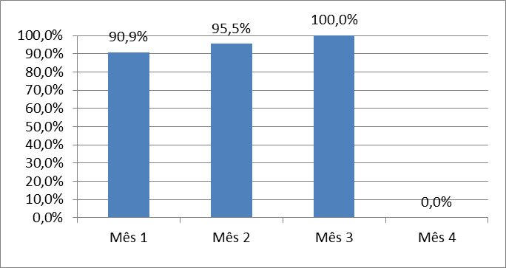
Objetivo 4. Melhorar o registro das informações
Meta 4.2. Manter ficha de acompanhamento de 100% dos diabéticos cadastrados na unidade de saúde.
Figura 13. Gráfico da proporção de diabéticos com registro adequado na ficha, UBS Maria Espanhol da Silva , município de Tarauacá AC .

Slide 31
Os indicadores:
Objetivo 3.Melhorar a adesão de hipertensos e diabéticos ao programa
Meta 3.2. Buscar 100% dos diabéticos faltosos às consultas na unidade de saúde conforme a periodicidade recomendada.
Indicador 3.2.Proporção de diabéticos faltosos às consultas médicas com busca ativa

Slide 32
Objetivo 5. Mapear hipertensos e diabéticos do risco para doença cardiovascular
Meta 5.1. Realizar estratificação do risco cardiovascular em 100% dos hipertensos cadastrados na unidade de saúde.
Indicador 5.1.Proporção de hipertensos com estratificação de risco cardiovascular.
Objetivo 5. Mapear hipertensos e diabéticos do risco para doença cardiovascular
Meta 5.2. Realizar estratificação do risco cardiovascular em 100% dos diabéticos cadastrados na unidade de saúde.
Indicador 5.2.Proporção de diabéticos com estratificação de risco cardiovascular.

Slide 33
Objetivo 6 Promover a saúde de hipertensos e diabéticos
Meta 6.1. Garantir orientação nutricional sobre alimentação saudável a 100% dos hipertensos.
Indicador 6.1.Proporção de hipertensos com orientação nutricional sobre alimentação saudável
Objetivo 6. Promover a saúde de hipertensos e diabéticos
Meta 6.2. Garantir orientação nutricional sobre alimentação saudável a 100% dos diabéticos.
Indicador 6.2.Proporção de diabéticos com orientação nutricional sobre alimentação saudável.

Slide 34
Objetivo 6. Promover a saúde de hipertensos e diabéticos
Meta 6.3. Garantir orientação em relação à prática regular de atividade física a 100% dos usuários hipertensos.
Indicador 6.3.Proporção de hipertensos com orientação sobre prática regular de atividade física.
Objetivo 6. Promover a saúde de hipertensos e diabéticos
Meta 6.4. Garantir orientação em relação à prática regular de atividade física a 100% dos usuários diabéticos.
Indicador 6.4.Proporção de diabéticos com orientação sobre prática regular de atividade física.

Slide 35
Objetivo 6. Promover a saúde de hipertensos e diabéticos
Meta 6.5. Garantir orientação sobre os riscos do tabagismo a 100% dos usuários hipertensos.
Indicador 6.5.Proporção de hipertensos com orientação sobre os riscos do tabagismo.
Objetivo 6. Promover a saúde de hipertensos e diabéticos
Meta 6.6. Garantir orientação sobre os riscos do tabagismo a 100% dos usuários diabéticos.
Indicador 6.6.Proporção de diabéticos com orientação sobre os riscos do tabagismo.

Slide 36
Objetivo 6. Promover a saúde de hipertensos e diabéticos
Meta 6.7. Garantir orientação sobre higiene bucal a 100% dos usuários hipertensos.
Indicador 6.7.Garantir orientação sobre higiene bucal a 100% dos usuários hipertensos.
Objetivo 6. Promover a saúde de hipertensos e diabéticos
Meta 6.8. Garantir orientação sobre higiene bucal a 100% dos usuários diabéticos.
Indicador 6.8.Proporção de diabéticos com orientação sobre higiene bucal.

Slide 37
Apresentaram 100% durante todos os meses de intervenção

Slide 38
Discussão
A intervenção propiciou que um número maior de hipertensos e diabéticos de nossa área de abrangência sejam incluídos no programa e acompanhados adequadamente.
Promoveu a participação ativa da comunidade na pesquisa de novos casos, assim como nas palestras e na divulgação de informação para o atendimento e a prevenção dos fatores de risco.

Slide 39
Houve melhora nos registros de informações e atendimentos qualificados com ampliações dos exames em usuários hipertensos e diabéticos, orientações de medidas preventivas assim como o monitoramento de fatores de risco e orientação educativa para modificar hábitos e estilos de vida .

Slide 40
Durante a intervenção a equipe foi beneficiada pela aquisição de conhecimentos através de capacitações. Melhorou o monitoramento, os preenchimentos das fichas espelhos , controle dos agendamentos de retornos de consultas medicas, odontológicas e de enfermagem.

Slide 41
Reflexão critica do processo de aprendizado
Quando iniciamos as atividades estava preocupado sobre o desenvolvimento do curso de forma conjunta ao trabalho na ESF . No entanto, sempre para cada problema encontramos uma solução.

Slide 42
A realização das atividades promovidas pelo curso foram uma experiência nova.
O curso foi dinâmico , didático e propiciou a constante superação .
Também tive a possibilidade de conhecer ainda mais o sistema de saúde do Brasil .

Slide 43
Conclusão
Houve a melhora do atendimento aos adultos portadores de hipertensão arterial e diabetes mellitus .

Slide 44
Obrigado!

